Slide 1




CO2削減ポテンシャル診断推進事業
補助・委託
平成28年度予算
2,550百万円（新規）
平成28年度予算
2,550百万円（新規）
施策番号：16
平成30年度予算案20億円(平成29年度予算額20億円)
実施期間：平成22年度～平成32年度
担当課：地球環境局市場メカニズム室（03-5521-8354）
御社のオフィスや工場、
省エネでまだまだコストカットできます！
①工場・事業場を対象に、環境省が選定する診断機関による CO2削減診断の実施及び診断結果に基づいた削減対策実施案の策定に対して支援する。[定額補助]
② 策定案に基づき20％以上（中小企業は10％以上）のCO2削減量を必達することを条件とし、実施する対策（設備導入・運用改善）のうち設備導入に対して 支援を行う。[補助率：1/3 (中小企業は1/2)]
工場・事業場
【対象者】 年間CO2排出量が50～3000トン以上の民間団体等
ステップ１
事前調査・協議（現地調査）、関連データ提供、
測定機器設置
・診断
・診断結果報告
・データ提供
・協力
ステップ２
エネルギー消費データ、関連データ（温度、圧力等）測定（事業所全体、主要系統、主要機器別）
ステップ３
機器撤去、補足調査
ステップ４
診断結果報告書
診断機関
平成30年度予算案20億円
(平成29年度予算額20億円)
実施期間：平成22年度～平成32年度
補助率：民間団体等13（中小企業は1/2）
担当課：地球局 市メカ室 03-5521-8354

Slide 2
CO2削減ポテンシャル診断で提案する代表的なメニュー
業務部門
産業部門
LED照明の導入、高効率空調機への更新、建物の断熱強化、空調機のスケジュール運転・断続運転制御システムの導入などが多数。
運用改善については、空調の温湿度条件緩和・不要時の停止などが多数。
LED照明の導入、熱輸送配管の断熱化、流体機械（ポンプ、ファン等）の回転数制御など、ユーティリティ設備の導入などの提案が多数。
運用改善については、コンプレッサ等の吐出圧管理や流体機械（ポンプ、ファン等）の空気漏れ改善、不要時停止などが多数。
コイル、フィルター
の清掃等
流体機械（ポンプ、ファン等）の
空気漏れ改善、不要時停止等
LED照明の導入
9％
その他
９％
LED照明の導入
16％
その他
９％
熱輸送配管の
断熱化
8％
不要な空調の停止
6％
コンプレッサ等の
吐出圧管理
5％
流体機械
の回転数制御
8％
高効率空調機
への更新
16％
冷暖房設定温度
湿度の緩和
7％
その他
23％
その他
33％
高効率熱源機
の導入等
建物の断熱強化等
出典） 平成28年度環境省CO2削減・ポテンシャル診断事業 診断結果報告書

Slide 3
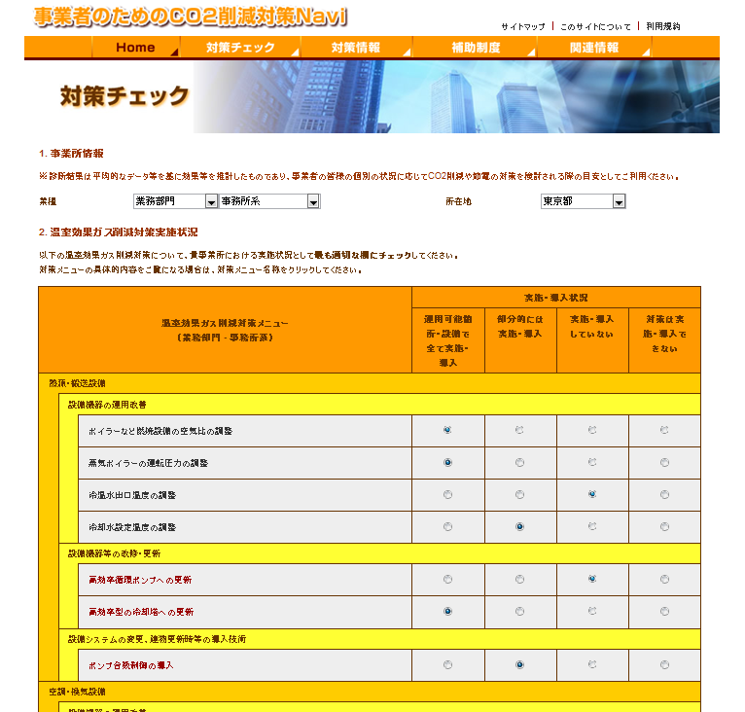
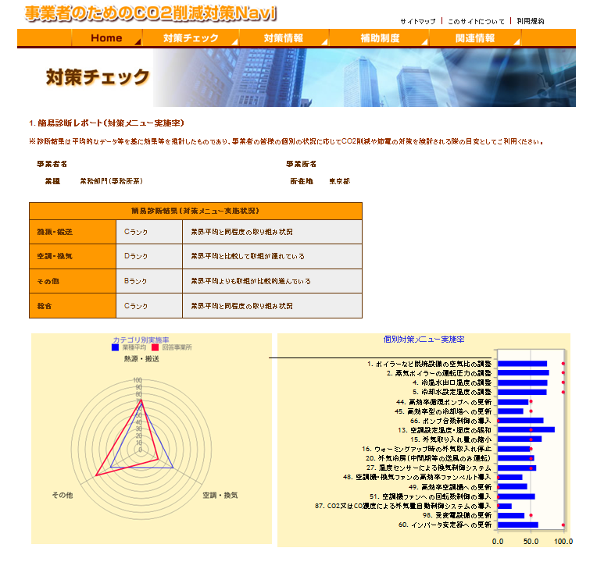
環境省／事業者のためのCO2削減対策Navi
ポータルサイト「事業者のためのCO2削減対策Navi」上
にて、自社の対策実施状況の把握および業種平均との比較
等の簡易チェックが可能。その他、診断事例や補助金情報
も掲載。
http://co2-portal.env.go.jp/

Slide 4
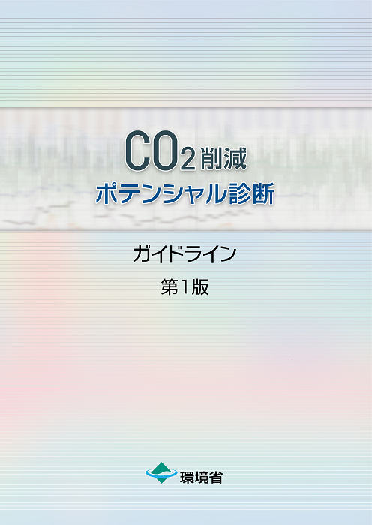
CO₂削減ポテンシャル診断ガイドライン
業種別のページ
工場のイメージ図
（工程・設備など）
②対策候補選定時に考慮すべき事項
③ 現地踏査における確認項目と対策例
｢事業者のための
CO2削減Navi｣
でも情報提供
◆誰でも使用可能
◆診断の手順を一から解説
◆診断のポイントを業種別に整理
④ その他の注意事項など
環境省「事業者のためのCO2削減対策Navi」
http://co2-portal.env.go.jp/guideline/
ダウンロード
はこちらから
Notes:
平成22年度から実施されたポテンシャル診断は1000件を超える実績ができた
昨年はそのポテンシャル診断をさらによくするため1年かけて見直しした
ポイントは、
正確で信頼性が高く、実効性が上がるように
また地域や診断機関の規模のかかわらず、一定の診断の品質が確保でるように、

Slide 5
環境省 平成30年度CO2削減ポテンシャル診断事業
公募期間 平成30年4月2日（月）～4月13日（金）17時必着
事業対象 年間CO2排出量50トン以上3,000トン未満の工場・事業場
公募要件
詳しくは組合ホームページの「診断機関公募案内」を参照ください
▶ http://www.lcep.jp/h30/shindankikan/koubo.html
CO2削減ポテンシャル診断事ガイドラインダウンロードはこちらから
環境省「事業者のためのCO2削減対策Navi」▶ http://co2-portal.env.go.jp/guideline/

Slide 6
平成29年度 CO₂削減ポテンシャル診断事業 診断事例
A株式会社
事業所概要
対策の内容と効果
業種 | 繊維工業
所在地 | 山形県鶴岡市
主要サービス | 絹織物の加工整理
CO₂排出量 | 1433ｔ-CO₂/年(H28年度実績)
エネルギー消費等に関する状況
CO₂排出比率は電力会社からの購入電力が18％、重油が78%、残りの8%を都市ガス、LPG、灯油が占めている。
・蒸気ボイラは6,000kg/h×2台あり、重油の全てがボイラにて使用されている。（主な蒸気使用用途は精練、染色、ドラムシリンダー等）
・電力は排水処理用のブロワで工場全体の約56%が使用されている。他にエアコンプレッサ、生産設備、照明等にて使用されている。
※四捨五入の関係で内訳と合計値が一致しない場合がある。
※複数の対策が実施された場合、効果がそれらの効果の和より小さくなる場合がある。
以上の対策によって計約563t-CO₂/年の削減が可能であると試算された。
CO₂削減のポイント
・蒸気配管は年数も経過しており、新たな保温施工による放熱損失削減メリットが期待できる。
・加温庫は蒸気を直接投入して製品の加温が行われているが、加温庫の表面温度は100℃近くあり、保温施工により蒸気使用量の削減が期待できる。
・蒸気負荷分析および排ガス測定結果よりボイラ運転効率を求めた、それを踏まえて高効率ガス焚きボイラへ更新した場合のメリットを試算した、CO2排出量における重油の割合が大きいため大幅なCO2削減が可能である。また6,000kg/h×1台→2,000kg/h×3台になれば新規導入コストが削減される。
・排水用曝気ブロワは年間を通して稼働しており、工場内電力の半分以上を消費している高効率機に更新する事で節電効果が期待できる。
対策実施における課題
・ガス焚きボイラへ更新について、将来の燃料単価は購入先によってメリットが変化する可能性がある。
・蒸気配管未保温部への保温施工は一部高所作業が伴う可能性がある。
提案を受けての方針
・工場の熱源から電気、排水処理に至るまで今まで見えるかできなかった部分が数値として確認でき、今後の投資計画を行う上で大変参考となった。
・ボイラはガス化を含めて更新を検討したい。
・ドレン回収については、システムの運用変更のみで燃料削減となるなら製造設備への影響を考えた上で検討する。

Slide 7
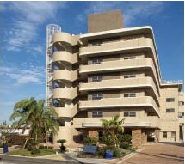
平成29年度 CO₂削減ポテンシャル診断事業 診断事例
桜栄企画株式会社・オーシャンビュー湘南荒崎
事業所概要
対策の内容と効果
業種 | 医療、福祉
所在地 | 神奈川県横須賀市
主要サービス | 介護付き有料老人ホーム
CO₂排出量 | 398ｔ-CO₂／年(H28年度実績)
対策の内容 | 温室効果ガス 削減効果 | 削減コスト
 | (t-CO₂/年) | (千円/t-CO₂)
冷暖房設定温度・湿度緩和 | 8.8 | -
空調運転時間の短縮 | 12.5 | -
空調室内機のフィルターの清掃 | 2.9 | -
LED照明への更新 | 41.3 | 106.1
高効率空調機への更新 | 21.1 | 148.1
BEMS制御の導入 | 9.4 | 45.9
節水型シャワーヘッドの導入 | 1.3 | －
太陽熱給湯システムの導入 | 2.5 | 460.4
オーシャンビュー湘南荒崎
※四捨五入の関係で内訳と合計値が一致しない場合がある。なお、診断対象のみの効果であり、既に実施されている対策などは含まれない。
※複数の対策が実施された場合、効果がそれらの効果の和より小さくなる場合がある。
エネルギー消費等に関する状況
エネルギーは主に電力を使用しており、電力のうち、空調と照明が約６割を占める。空調での利用割合が大きいため、夏場と冬場にピークを迎える。
またLPGは給湯での使用が約９割を占めている。
以上の対策によって計約100t-CO₂/年の削減が可能であると試算された。
対策実施における課題
空調機の清掃や設定温度など、空調機の運用についてのルールを決めて実行する体制が作られていないため、体制と運用ルールを作り、確実に実施していくことが必要である。
CO₂削減のポイント
提案を受けての方針
空調機は塩害の影響による劣化が見られ、施設全体のエネルギー使用割合から見ても大きいため、高効率な機器への更新による消費電力の削減が有効である。
照明は主に蛍光灯を使用しているため、LED照明へ更新することにより大幅に消費電力を削減することができる。
電気使用量は空調、照明が大きいため、その設備の設備更新又は運用改善にて実施する事が大幅な省エネ改善に繋がること、ガス使用量は給湯器が大きいため、給湯器の更新が必要であることを理解したうえで、手始めにビル用マルチエアコンとLED照明の省エネ化を補助金を活用して更新することを検討する。

Slide 8
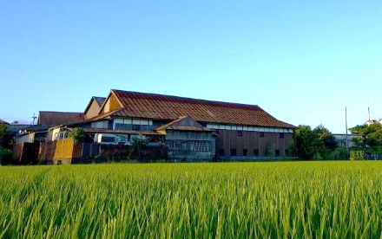
平成29年度 CO₂削減ポテンシャル診断事業 診断事例
鷹正宗株式会社
事業所概要
対策の内容と効果
業種 | 飲料・たばこ・飼料製造業
所在地 | 福岡県久留米市
主要サービス | 焼酎、清酒
CO₂排出量 | 364ｔ-CO₂／年(H28年度実績)
鷹正宗株式会社
※四捨五入の関係で内訳と合計値が一致しない場合がある。なお、診断対象のみの効果であり、既に実施されている対策などは含まれない。
※複数の対策が実施された場合、効果がそれらの効果の和より小さくなる場合がある。
エネルギー消費等に関する状況
エネルギー使用量の78%が電力であり、工場の製造工程、事務所で使用されている。残りの22％はA重油であり瓶ラインを稼動する時のボイラで消費する。
以上の対策によって計約80t-CO₂/年の削減が可能であると試算された。
対策実施における課題
現状把握や負荷分析を行うためにエネルギー監視装置を導入すると、エネルギー利用に関した色々な傾向や相関関係を知ることが出来る。継続的な改善活動が実施できるので導入の検討が望ましい。
CO₂削減のポイント
・運用改善
圧縮空気の漏れの防止、待機電力の削減、
受電設備(トランス)の容量が現在過大でありトランスの統合。
・設備導入
照明のLED化、蒸気配管の断熱、コンプレッサーの更新等
提案を受けての方針
無駄が数値化されてわかりやすかった。
昼休みの待機電力等がこれほどあることが初めてわかった。
優先順位を付けて今後どこから手をつけるか検討する。

